Slide 1
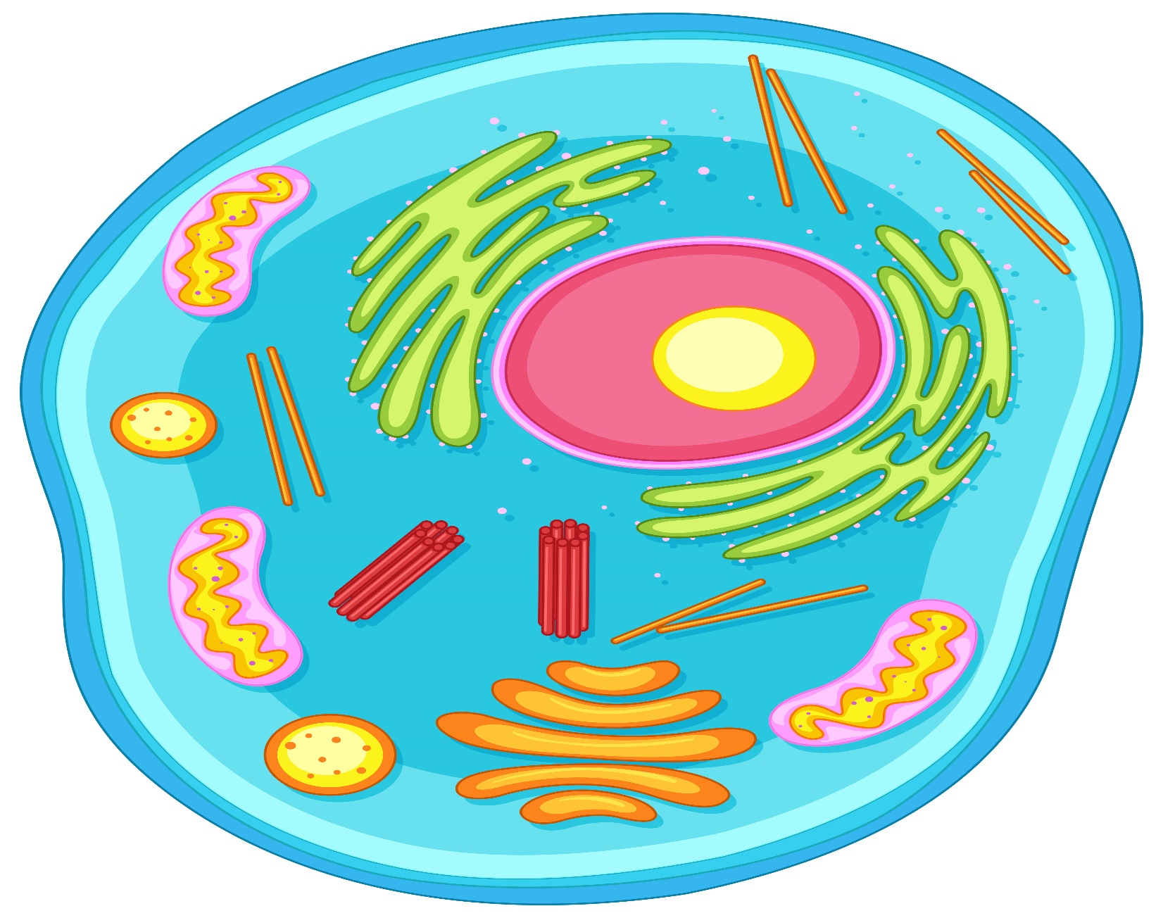
ANATOMÍA DE LA CÉLULA ANIMAL

Slide 2
ANATOMÍA DE LA CÉLULA ANIMAL
MEMBRANA CELULAR
RETÍCULO ENDOPLASMÁTICO
LISOSOMA
MITOCONDRÍA
RIBOSOMAS
CENTROSOMA
APARATO DE GOLGI
NUCLEO
MICROTÚBULOS
ENVOLTURA NUCLEAR
CITOPLASMA
NUCLEOLO

Slide 3
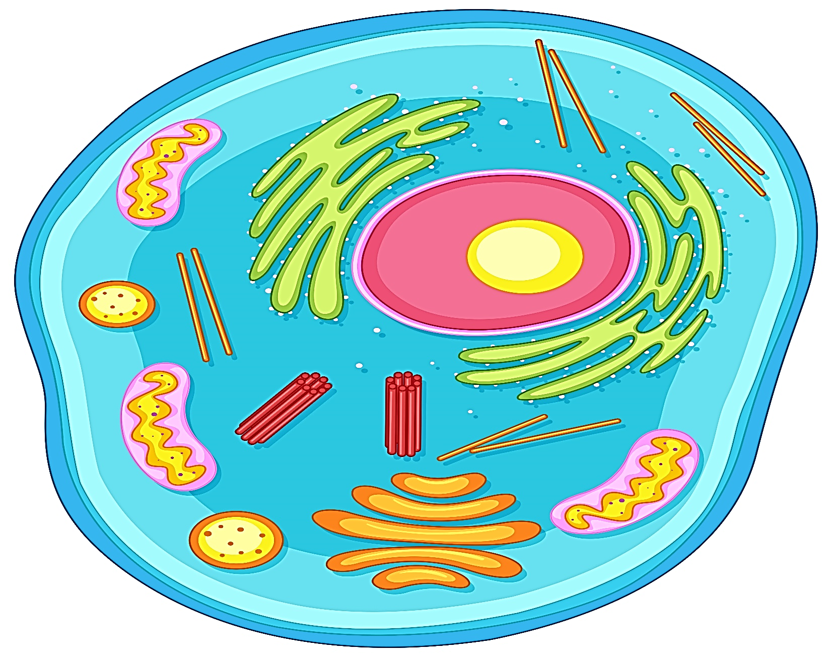
ANATOMÍA DE LA CÉLULA ANIMAL
COMPLETA Y COLOREA

Slide 4
ANATOMÍA DE LA CÉLULA ANIMAL
COMPLETA

